Slide 1

.

Slide 2

О КОМПАНИИ
ООО «Байт» является универсальной монтажно-строительной компанией, осуществляющей работы по проектированию, строительству, монтажу, технической эксплуатации и сервисному обслуживанию телекоммуникационных сооружений и линий связи.
За период работы с 2007 года компания создала производственную инфраструктуру, объединила в своем коллективе высококвалифицированных специалистов, наработала внушительный багаж знаний и опыта, значительно расширила свою географию работ.
Профессионализм сотрудников компании, оперативность реагирования на заявки клиентов и заказчиков, гибкая система ценообразования и высокое качество выполняемых работ - основные составляющие деловой репутации компании. Недаром постоянными заказчиками ООО "БАЙТ» являются ООО «Инлайн Телеком Солюшенс», МЧС, МВД, ПАО «Мобильные Теле Системы», РТРС, ФЛ ОАО "МРСК СИБИРИ" - "ХАКАСЭНЕРГО", ПАО «Ростелеком», ПАО «Теле2», ПАО «ВымпелКом», ПАО «Мегафон», Хакасское ПМЭС, ООО "СУЭК-Хакасия", ООО «Алтай телефон строй», ООО «Милеком», Филиал АО «СО ЕЭС» Хакасское РДУ и многие другие известные в России компании.
Цель компании - создание для наших партнеров, клиентов и заказчиков более привлекательных условий сотрудничества за счет индивидуального подхода к каждому заказу, наиболее полно учитывающего его интересы, технические пожелания и финансовые возможности, и позволяющего предложить оптимальное решение поставленных Вами задач.
Одно из направлений специализации компании – оказание услуг «под ключ», начиная от проектирования, поставки оборудования, строительства и пуско-наладки объекта до его ввода в эксплуатацию и последующего обслуживания.
·

Slide 3
Основные направления деятельности
Предпроектные изыскания
Проектирование
Общестроительные работы
Строительство АМС
Строительство объектов связи
Строительство ВОЛС
Пуско-наладочные работы
Сдача заказчику
Прием на обслуживание

Slide 4
РЕАЛИЗОВАННЫЕ ПРОЕКТЫ
В Сибирском Федеральном округе за последние 5 лет было построено:
- около 1000 км. волоконно-оптических линии связи;
- более 100 АМС и базовых станций;
- более 5000 м² промышленных зданий и сооружений;
- более 450 узлов коллективного доступа.
- произведена модернизация и переоснащение более 500 объектов
Взято на обслуживание более 1000 км ВОЛС.
Наличие современного оборудования и квалифицированного персонала позволяет выполнять работы на территории всей России.

Slide 5
Производственные мощности
2000 м² – площадь офисных и складских помещений
более 30 ед. спец. техники и свою мех. Колонну а именно:
Вибро-кабелеукладчик КВГ1, Кабелеукладчик КУ-120, Бара, Эксковатор-погрузчик, Эксковатор Hitachi, бульдозера, ГНБ, Трал 60т., Тягач 6Х6 MAN, Лаборатгории ВОЛС на базе Газель и Садко, Вездеход Газ71, БТМ на базе УРАЛ, БКМ+вышка на базе Урал NEXT, КМУ+люлька, ISUZU GIGA, самосвал МАЗ и другие.
5 комплексных мобильных специализированных бригад
наличие необходимого оборудования и приборов

Slide 6
Примеры реализованных проектов
2024-26 г. ПИР и СМР в проекте «СТРОИТЕЛЬСТВО ВОЛС ТЕА NEXT (ТОРЖОК - КЯХТА)» построен участок протяженностью 192 км с возведением 4х магестральных НУПов 4х КТП и 1,3 км ЛЭП 10 кВ для ПАО «Ростелеком»- «АТЛАС»
2025 г. ПИР и СМР модернизация: освещения, периметральной сигнализации и видеонаблюдения в рамках исполнения предписания РосГвардии для нужд МУП АЭС на ПС 110 кВ
2024-25 г. ПИР и СМР На территории и в Здании АБК индустриального парка «Ташеба» Сети связи и видеонаблюдения в интересах ПАО «МТС»
2024-25 г. ПИР и СМР На территории и цехах АО «РУСАЛ САЯНАЛ» модернизация ЛВС, Сети связи, видеонаблюдения и ограждения
2024-25 г. СМР по устройству внешних сетей связи и сопутствующих работ для ЦОД на Абаканской ТЭЦ
2024 г. ПИР и СМР По модернизации системы охранного освещения, охранной сигнализации и видеонаблюдения в зру на 18-ти ПС110 кВ в рамках инвестиционной программе ПАО «Россети Сибирь» - «Хакасэнерго» на 2024 год
2023-24 г. ПИР и СМР ВОЛС по ВЛ 220 кВ на участке Красноярский край село Нарва – Красноярский край п.г.т. Краснокаменск в интересах ПАО «Ростелеком»

Slide 7
Примеры реализованных проектов
2023-24 г. СМР и ПНР на объекте: «Волоконно-оптическая линия связи МТЭЦ - ВЗС о.Жульминский» для нужд филиала Минусинская ТЭЦ АО «Енисейская ТГК (ТГЕ-13)»
2022-23 г. ПИР и СМР Создание волоконно-оптических линий связи для МВД по Республике Хакасия и
создание ЛВС, ГГС, Сети связи и видеонаблюдения в административном здании и следственном изоляторе.
2022 г СМР на Подстанции 220 кВ Минусинская-опорная. Релейная защита и автоматика. Вторичные соединения. Монтаж систем охранно-пожарной сигнализации, контроля и управления доступом, охраны периметра и видеонаблюдения для нужд филиала ПАО «ФСК ЕЭС» - МЭС Сибири
2022 г. ПИР и СМР системы видеонаблюдения в городе Минусинске в рамках реализации программ «Безопасный город» в интересах Центра информационных технологий Красноярского края
2022-26 г. ПИР и СМР ВОЛС в рамках федеральной программы «Устранения цифрового неравенства»
На територии Хакасии и Красноярского края общей протяженностью 342 км в интересах ПАО «Ростелеком»
2022 г. Выполнение работ по разработке проектной и рабочей документации по модернизации структурированной кабельной системы здания диспетчерского центра Филиала АО "СО ЕЭС" Хакасское РДУ
2020-22 г. СМР по проекту «Строительство второй цепи тягового транзита ВЛ 220 кВ Минусинская-опорная - Кошурниково тяговая - Саянская тяговая - Камала-1» в разделе заходов ВОЛС на ПС 220 кВ и Пусконаладка каналообразующего оборудования и DWDM.

Slide 8
Примеры реализованных проектов
2020 г. строительства линии ВОЛС по опорам ЛЭП-10,35,110,220 кВ и в земле для ПАО «МТС» до БС и ПАО «Ростелеком» по программе СЗО общей протяженностью 348 км
2018-2020 г. строительство АМС и БС для ПАО «МТС» и ПАО «ТЕЛЕ2»
2019 г. строительства линии ВОЛС в грозотросе по опорам ЛЭП-110 кВ для угольного разреза «Аршаново»
2018 г. Подключения к сети Интернет лечебно-профилактических учреждений Проложило 243 км. оптико-волоконного кабеля в 3-х месячный срок, что позволило выполнить подключение 48 медицинских учреждений.
2018 г. строительства линии ВОЛС по опорам ЛЭП-35 кВ в интересах спорт-отеля "Гладенькая"
2017г. Проектирование и строительство в раздели слаботочных систем (СКУД Видеонаблюдение, ГГС, прослушивания) в новом Республиканском изоляторе временного содержания.
2017г. ПАО "МРСК-Сибирь" - "Хакасэнерго" осуществление работ по организации ВОЛС по ЛЭП-110кВ, до ПС 110 кВ "Очуры".

Slide 9
Интеграция и лицензии
ООО «Байт» является членом консорциума партнерских фирм строителей связи, что позволяет оперативно присутствовать в разных регионах и значительно расширять материальную и финансовую базу за счет партнеров.
Для выполнения работ ООО «Байт» обладает:
Лицензией МЧС, СРО Объединение строителей Хакасии, СРО на проектные работы и др.
Консорциум обладает в том числе: Лицензией УФСБ и другими необходимыми сертификатами и лицензиями.

Slide 10

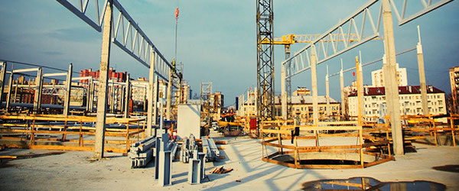
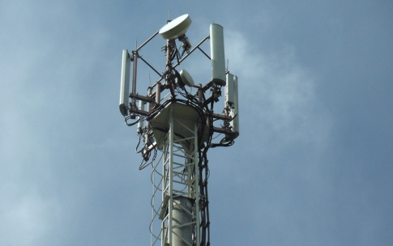
УСЛУГИ
Проектирование
Проведение предпроектных изысканий, оценка ТВ, разработка ТЗ, получение разрешений, полный комплекс проектных работ
Общестроительные работы
Строительство промышленных зданий и сооружений
Объекты сотовой связи
Строительство АМС и базовых станций.

Slide 11
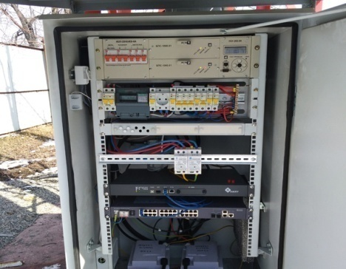
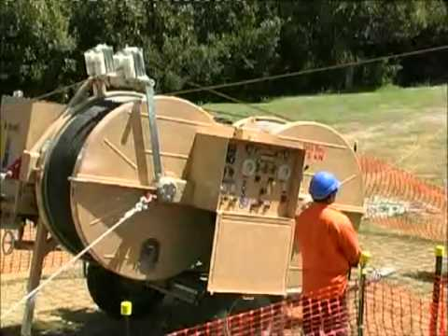
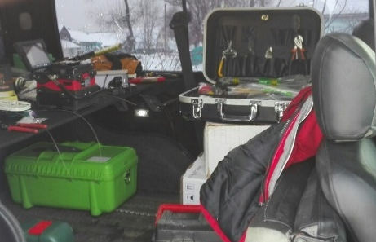
УСЛУГИ
Строительство узлов связи
Строительство аппаратных и монтаж каналообразующего оборудования
Строительство ВОЛС
Строительство ВОЛС на ВЛ с установкой опор и без, в земле и в кабельной канализации с применением спец.оборудования и техники
Монтаж ВОЛС
Монтаж ВОК, снятие измерений

Slide 12
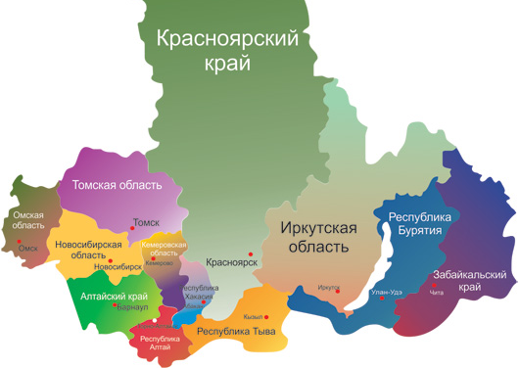
География деятельности

Slide 13














Заказчики
МВД

Slide 14
КАК С НАМИ СВЯЗАТЬСЯ
ООО «БАЙТ»
ИНН/КПП 1901077579/190101001
Зарегистрировано 20.02.2007г
Юридический, почтовый адрес:
655017, Республика Хакасия, г.Абакан, ул.Ломоносова, стр.3
Тел./факс.: +7(3902) 27-76-66,
Директор: Вихрев Денис Геннадьевич
Моб. +7-902-467-16-40
www.пробайт.рф
238042@mail.ru
Спасибо за внимание!

Slide 15
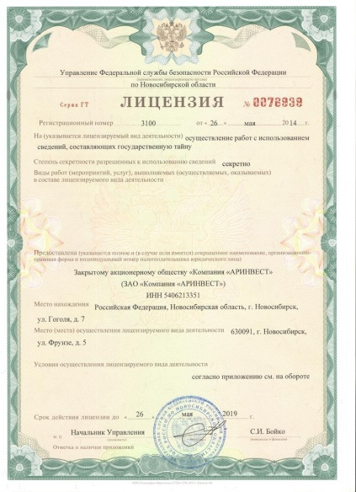
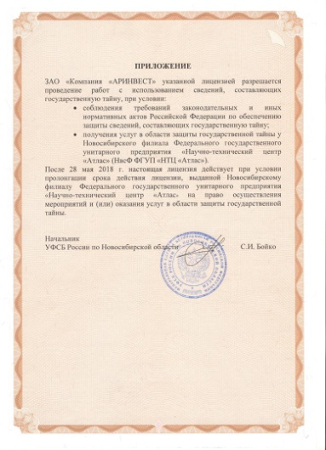
Лицензии и свидетельства

